Slide 1
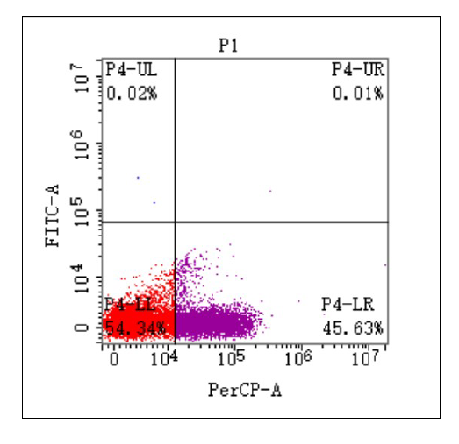
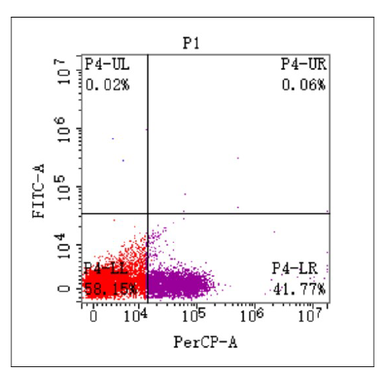
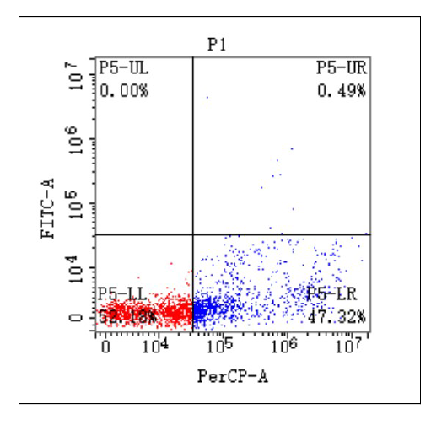
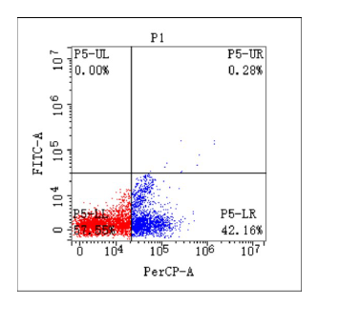
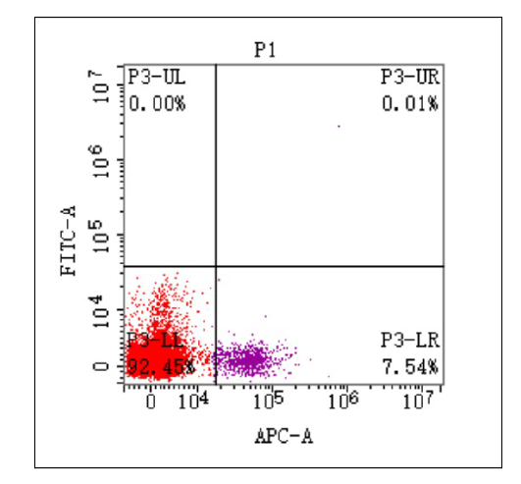
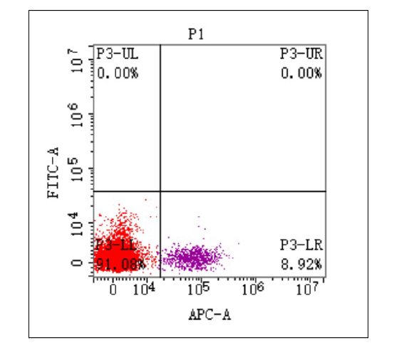
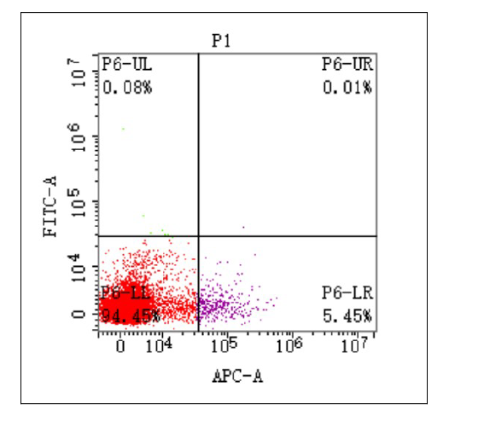
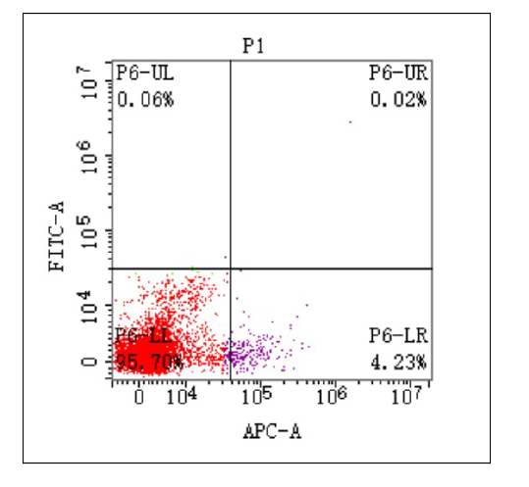
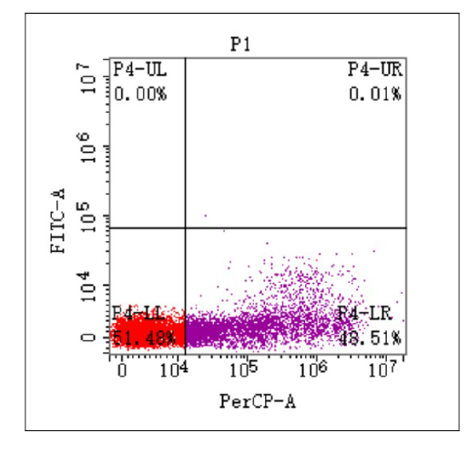
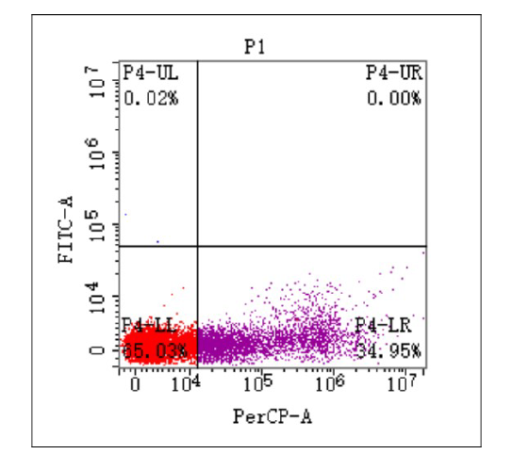
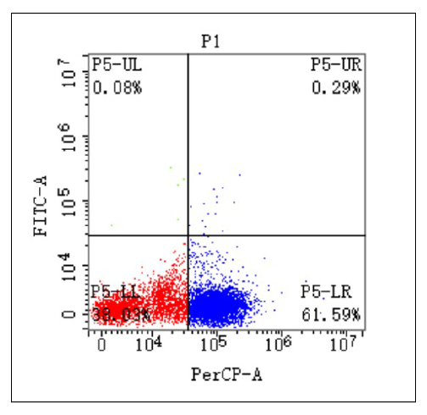
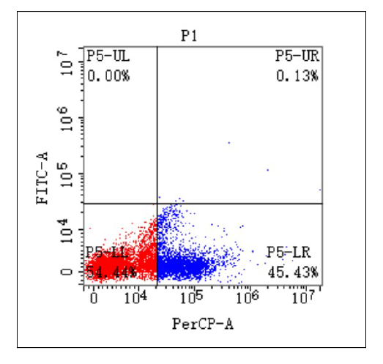
h-PBMCs + 5804PeH 96hpi（FITC）+Anti CD3（T Cell, PerCP）
h-PBMCs + 5804PeH-VHS 96hpi（FITC）+ Anti CD3（T Cell PerCP）
h-PBMCs + 5804PeH 96hpi（FITC）+Anti CD19（B Cell, APC）
h-PBMCs + 5804PeH-VHS 96hpi（FITC）+ Anti CD19（B Cell APC）
h-PBMCs + 5804PeH 96hpi（FITC）+Anti CD14（Monocyte, PerCP）
h-PBMCs + 5804PeH-VHS 96hpi（FITC）+Anti CD14（Monocyte, PerCP）

